Slide 1
Муниципальное бюджетное дошкольное образовательное учреждение центр развития ребенка
детский сад первой категории №59
Аналитический отчет педагогических достижений подготовительной группы №9 «Машенька» за 2016 -2017 учебный год
в условиях реализации ФГОС ДОУ
Воспитатели: Юрицина Е.Г-
Высшая квалификационная категория .
Тураманова З.Р-
Первая квалификационная категория.

Slide 2
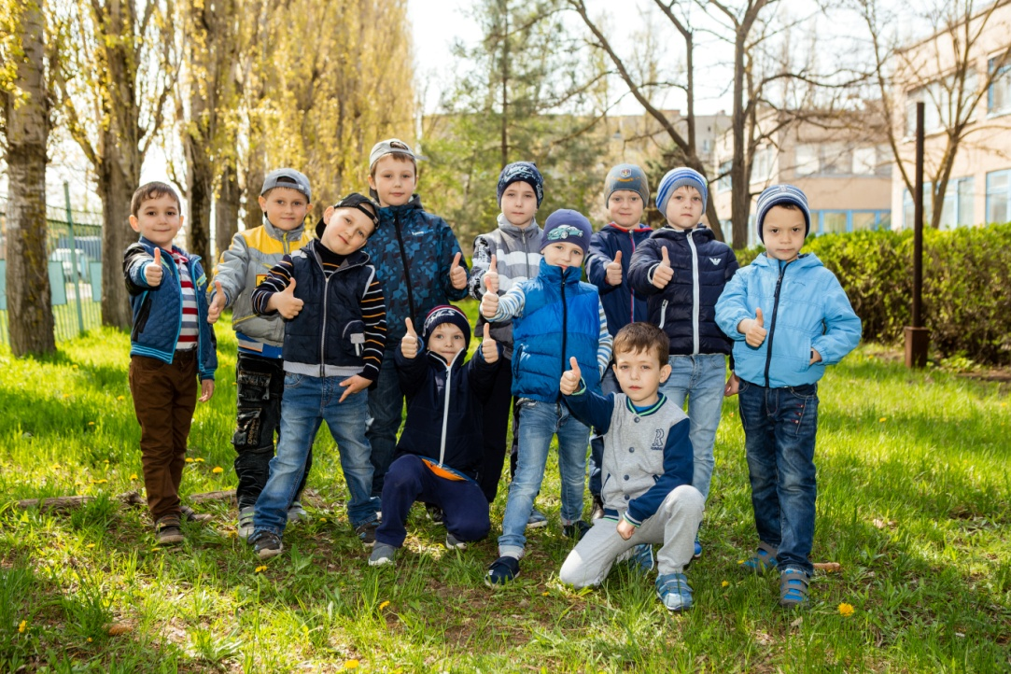
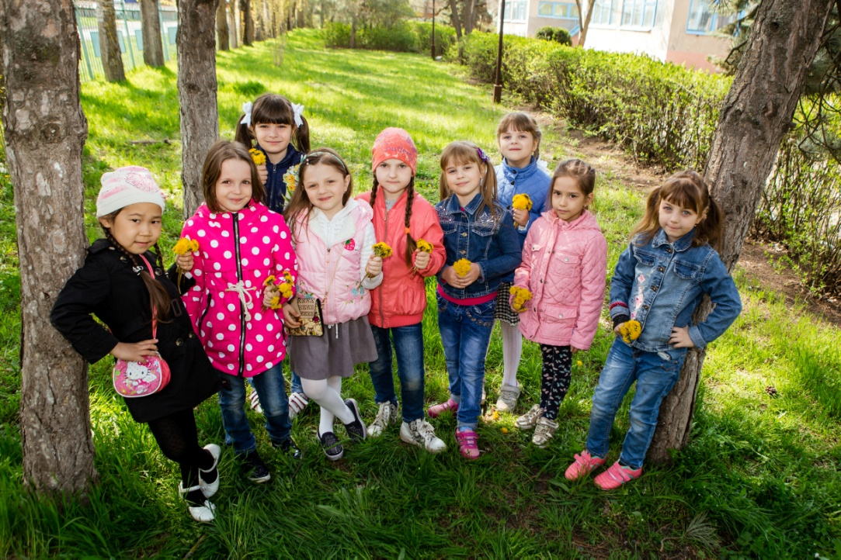
Характеристика группы
Состав группы: Всего человек: 28 Мальчиков: 1 4
Девочек: 14
Возраст: от 6 до 7лет
Программа:
Образовательная программа МБДОУ №59 «Лакомка» разработанная на основе основной общеобразовательной программы дошкольного образования «Детский сад – Дом радости» с требованиями ФГОС

Slide 3
Решение образовательных задач в совместной деятельности взрослого и детей
Работа осуществлялась исходя из основных годовых задач , в соот­ветствии с годовым планом работы на 2016 – 2017 учебный год МБДОУ ЦРР д/с 1 категории №59 «Лакомка» с. Кулешовка, задачами рабочей программы подготовительной группы № 9:
• обеспечить равные стартовые возможности для обучения детей в общеобразовательных учреждениях,
• соблюдать в работе принцип преемственности детского сада и начальной школы ,исключающей умственные и физические перегрузки в содержании образования детей дошкольного возраста
• Укрепить здоровье, заботится об эмоциональном благополучии и своевременном всестороннем развитии каждого ребенка.

Slide 4
Забота о здоровье - это важный труд воспитателя. От жизнерадостности, бодрости детей зависит их духовная жизнь, мировоззрение, умственное развитие, прочность знаний, вера в свои силы
В.А. Сухомлинский
Дошкольный возраст является решающим в формировании фундамента физического и психического здоровья. До 7 лет человек проходит огромный путь развития, неповторяемый на протяжении последующей жизни. Именно в этот период идёт интенсивное развитие органов и становление функциональных систем организма, закладываются основные черты личности, формируется характер, отношение к себе и окружающим.
А предстоящие годы обучения, неизбежно влекущие за собой повышенные требования к ещё не сформировавшейся центральной нервной системе, опорно-двигательному аппарату, а также повышенные нагрузки на зрительный анализатор, подчёркивают актуальность всех оздоровительных мероприятий, проводимых в этот возрастной период.
« Укрепление здоровья и снижение заболеваемости»
Оздоровительная работа осуществлялась по следующим направлениям:
-Соблюдение режима дня,
-учет гигиенических требований,
-отработка двигательного режима в группах и на прогулке,
-Закаливающие мероприятия :
-умывание холодной водой, полоскание рта после приема пищи, соблюдение температурного -режима, в теплую погоду утренний прием на свежем воздухе, проведение утренней гимнастики и физкультурных занятий на улице,
-гимнастика после дневного сна, ходьба босиком по массажным коврикам, летом контрастное обливание ног.
(весь комплекс оздоровительных мероприятий указан в рабочей программе)

Slide 5
Анализ посещаемости заболеваемости
Посещаемость
Заболеваемость

Slide 6
Физическое развитие
Основные задачи поставленные в начале года:
1.сохранение и укрепление физического и психического здоровья,
2.воспитание культурно-гигиенических навыков,
3.формирование представлений о здоровом образе жизни.
Достигнутые результаты к концу учебного года :
1.Дети проявляют хорошую умственную работоспособность, высокий интерес к окружающему. Основные антропологические и физиологические показатели соответствуют возрасту, дети редко болеют, быстро выздоравливают (показатель посещаемости по д/с –1, 2 место ) Имеют хороший аппетит, спокойный сон, оптимальное состояние нервной системы.владеют основами гигиенической культуры. Овладели основами гигиены
2. Знакомы с признаками здоровья человека. Сформированы знания о пользе для здоровья закаливающих процедур, правильного питания, правилах поведения, обеспечивающих их здоровье.
3.Умеют легко ходить и бегать, энергично отталкиваясь от опоры; бегать наперегонки, с преодолением препятствий,
умеют лазать по гимнастической стенке, меняя темп,
умеют прыгать в длину, в высоту с разбега, правильно разбегаться, отталкиваться и приземляться в зависимости от вида прыжка, прыгать на мягкое покрытие через длинную скакалку, сохранять равновесие при приземлении, умеют сочетать замах с броском при метании, подбрасывать и ловить мяч одной рукой, отбивать его правой и левой рукой на месте и вести при ходьбе, кататься на двухколесном велосипеде; кататься на самокате, отталкиваясь одной ногой (правой и левой); ориентироваться в пространстве.

Slide 7
Физическое развитие

Slide 8
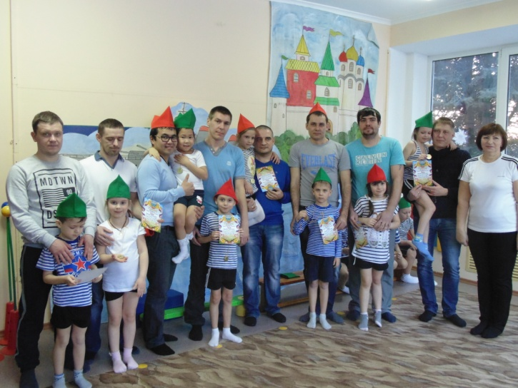
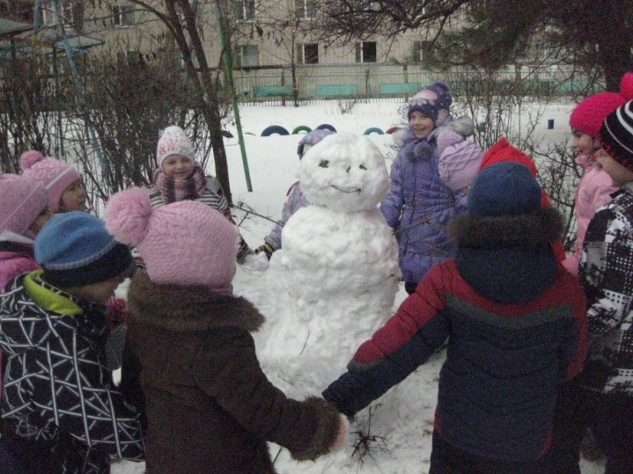
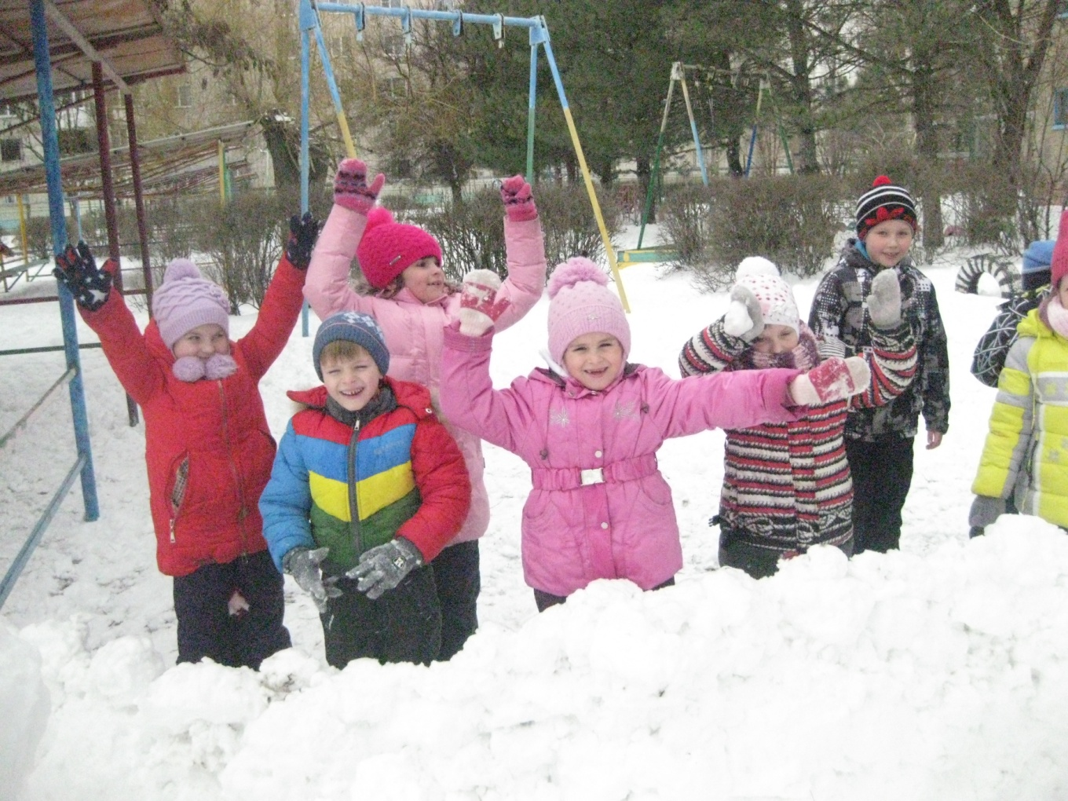
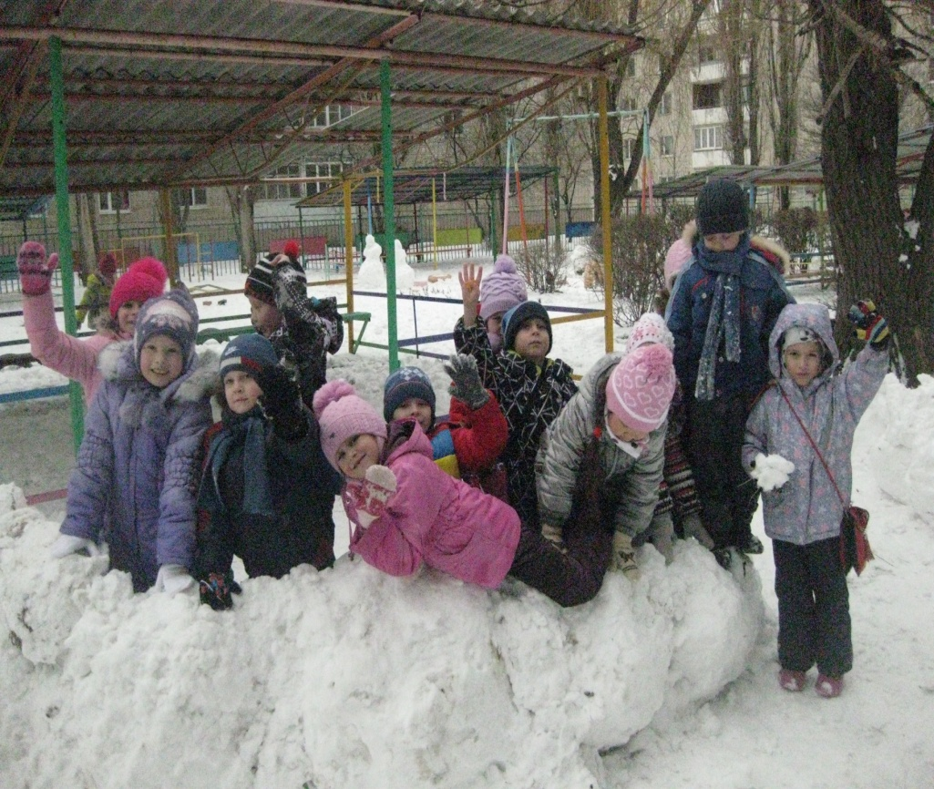

Slide 9
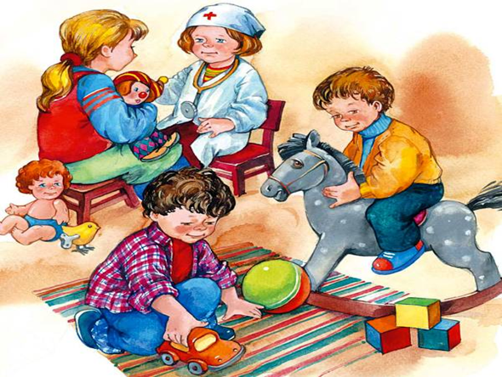
«Социально-коммуникативное развитие»
Основные задачи поставленные в начале года:
1.Овладеть основами образования и духовности и интеллигентности.
2.Освоить первоначальные представления социального характера.
3.Приобрести привычку к здоровому образу жизни.
Достигнутые результаты к концу учебного года :
1 .Овладели моделированием знакомых трудовых, общественных отношений: «дочки-матери», «гости», «детский сад». Согласовывают игровые действия с принятой ролью. Соединяют ролевую игру с элементами конструирования.
2. В совместной игре научились объединяться с учетом симпатий, вступают со сверстниками в сюжетно-ролевые отношения. Увеличилось количество игровых действий и выход за пределы какой-либо ситуации.
3. Благоприятные условия содействовали проявлению добрых чувств по отношению к партнеру, интересу к взаимодействию между мальчиками и девочками, переносу отношений в мире взрослых.
4.Стали внимательными к указаниям и просьбам стар­ших, выполняли их охотно, с удовольствием; по собственной инициативе проявлять заботу о близких, воспитателе; умением говорить со старшими в доброжелательном тоне, приветливо отвечать на вопросы и задавать их, рассказывать членам семьи или второму воспитателю о событиях в жизни группы и детского сада. Дети научились чуткости, отзывчивости (умение предложить свои услуги, помощь, посочувствовать, уступить), справедливости (при рас­пределении ролей, игрушек, обязанностей учитывать интересы сверстни­ков, правильно оценивать поступки свои и товарищей), честности овладению умением оказывать помощь сверстникам обучающего характера.

Slide 10
Социально-коммуникативное развитие

Slide 11
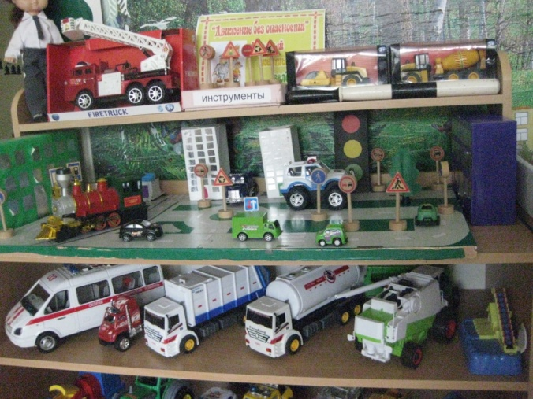
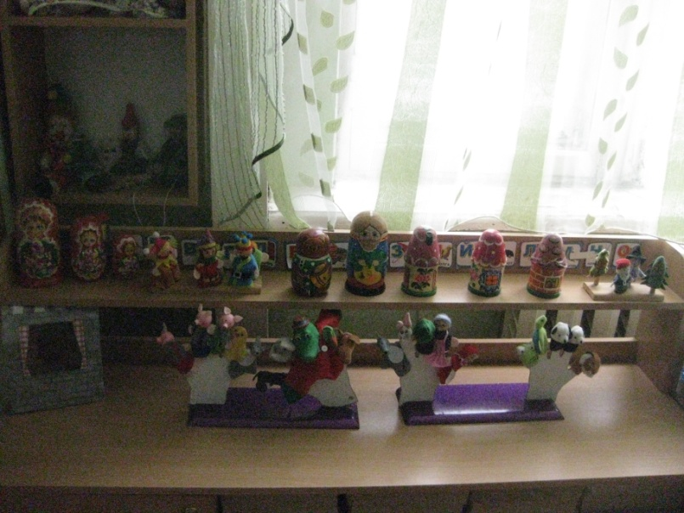
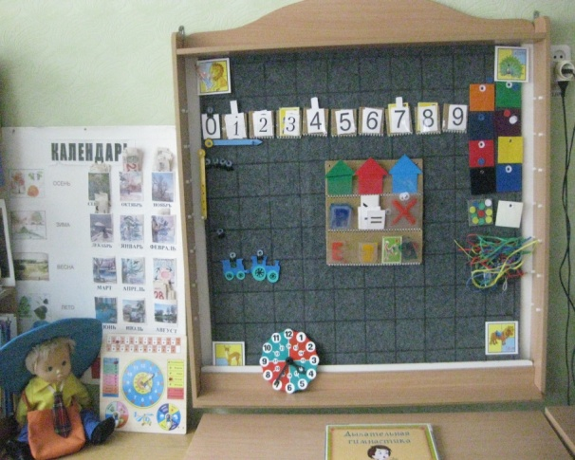
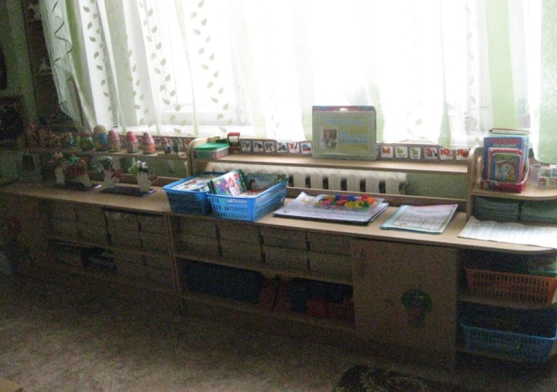
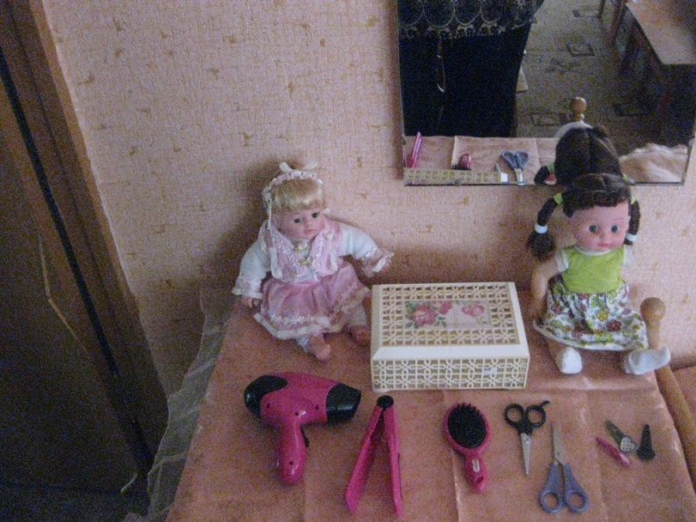
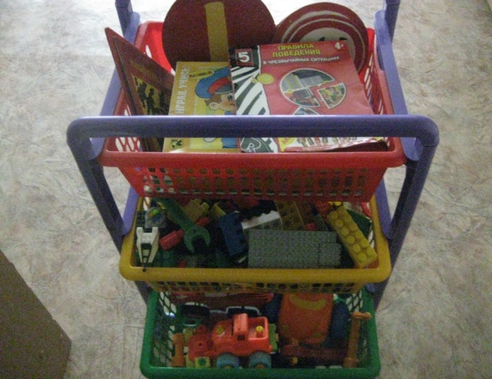
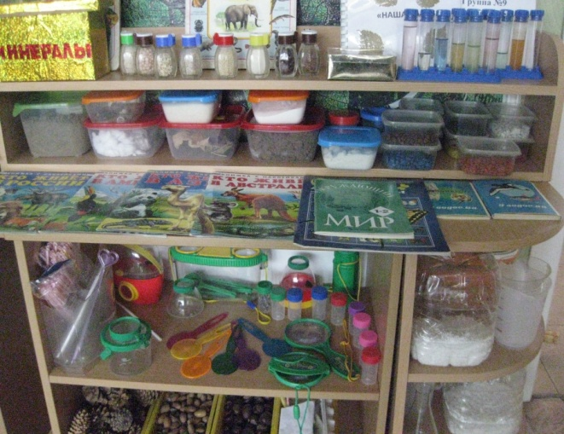
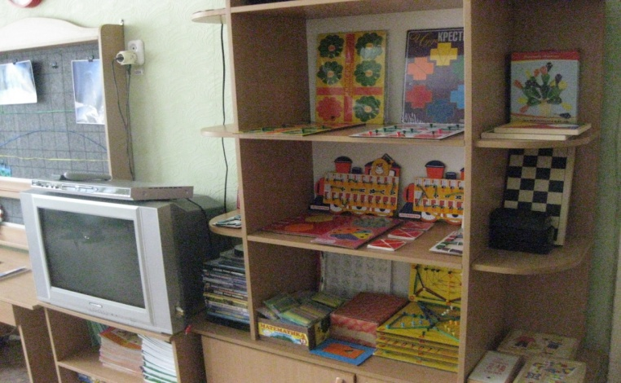
Игровую среду обеспечили различными игрушками, наборами, колясками, машинами, моторно-спортивными игрушками, музыкальными инструментами, природными материалами.

Slide 12
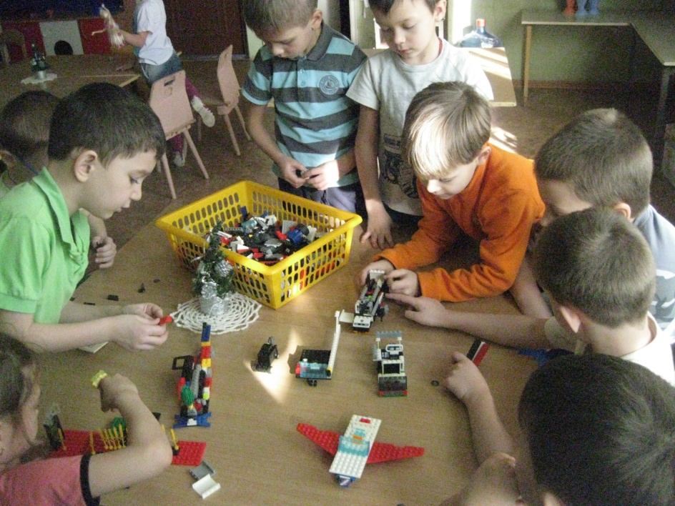
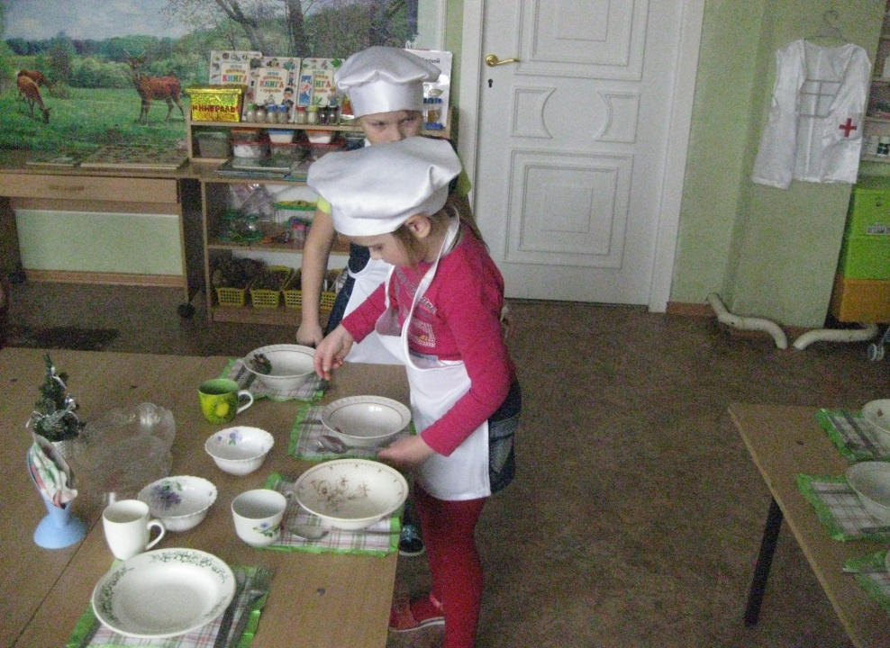
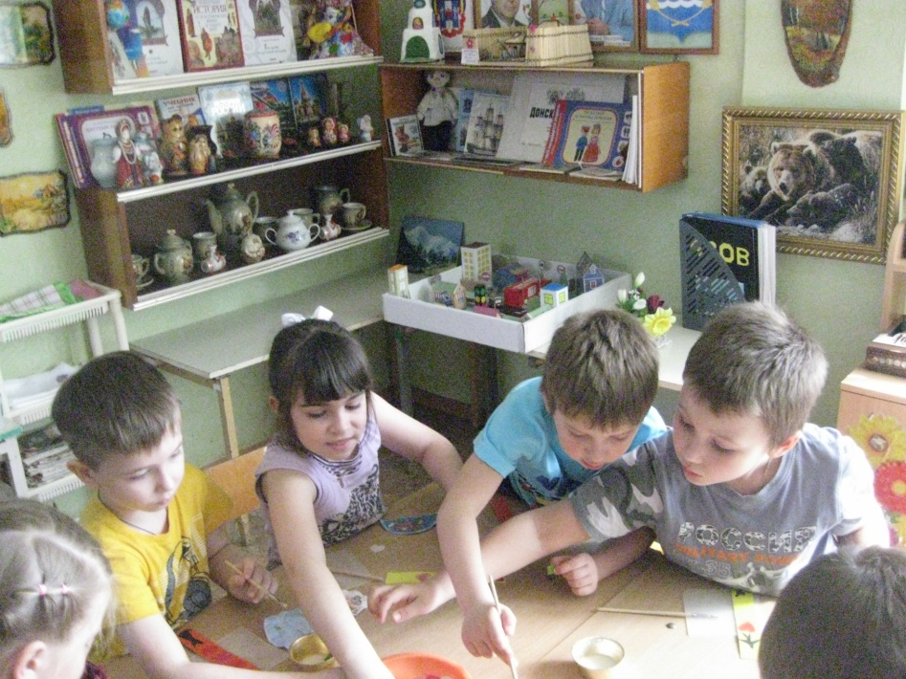
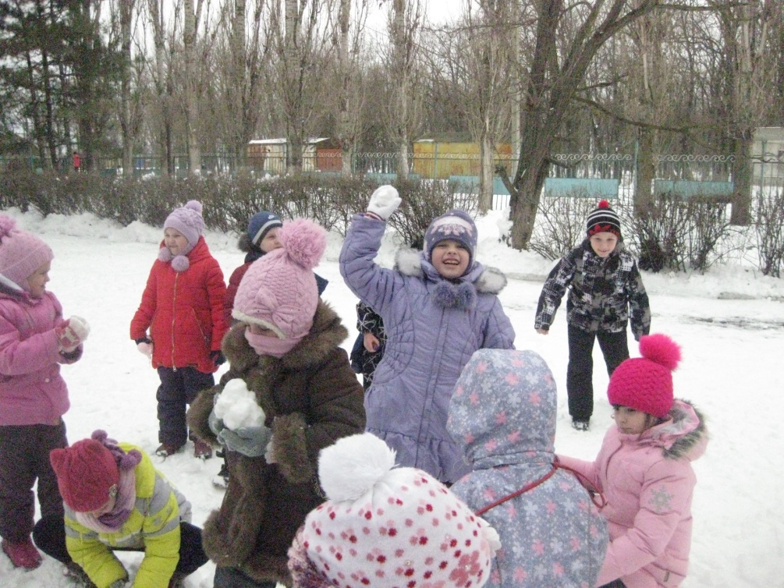

Slide 13
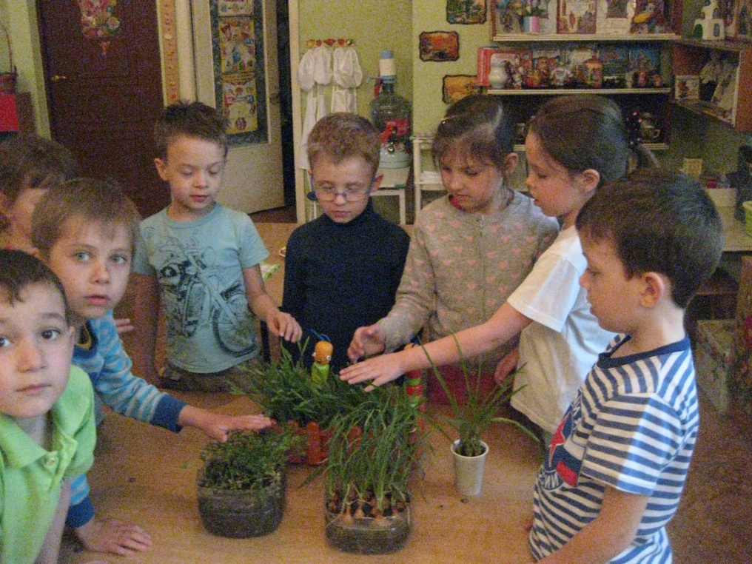
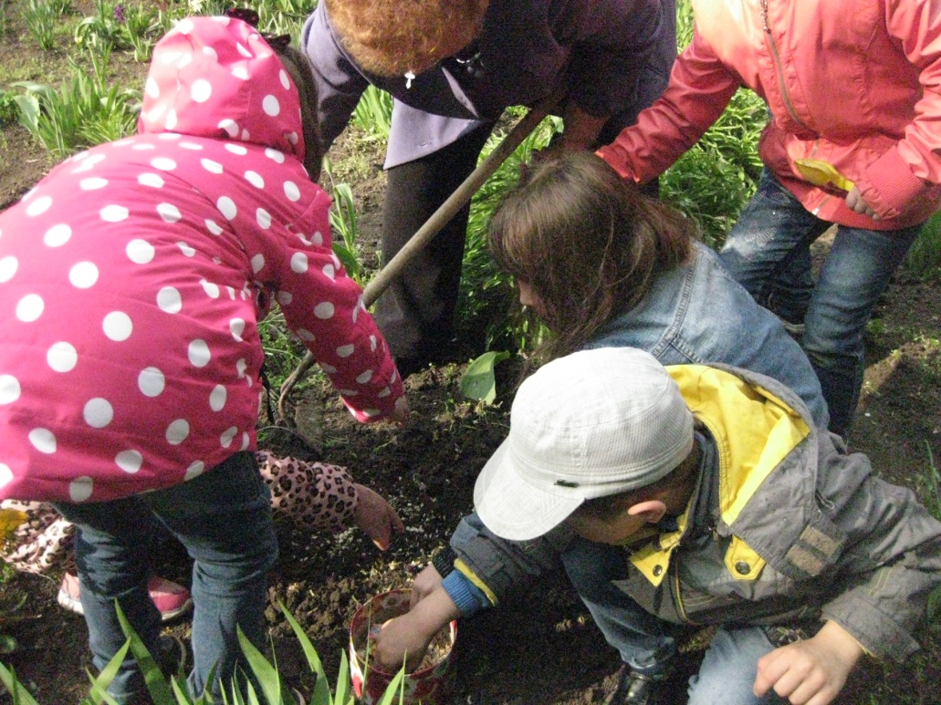
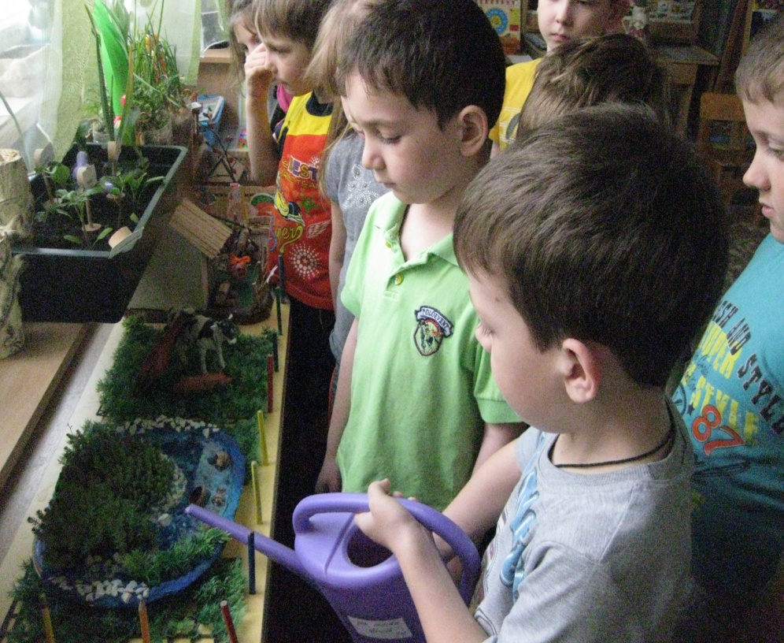
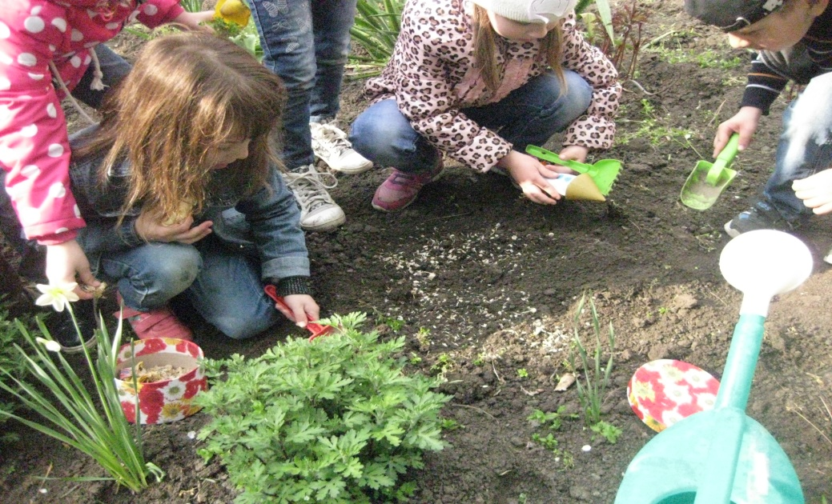

Slide 14
Познавательное развитие
Основные задачи поставленные в начале года:
1. Способствовать сенсорному развитию;
2. Развивать познавательно-исследовательскую деятельность;
3. Содействовать развитию элементарных математических представлений;
4. Становлению целостной картины мира как системы систем, расширению кругозора детей.
Достигнутые результаты к концу учебного года :
Формирование элементарных математических представлений
Дети овладели умением различать количественный и порядковый счет, состав числа из двух меньших чисел в пределах 20, прямым и обратным счетом; соотносить запись чисел с количеством предметов; складывать и вычитать, опираясь на наглядность, решать задачи в пределах 10, Отсчитывать предметы по образцу или названному числу. Овладели элементами знаковой системы, графическим изображением множеств, знакомы с циферблатом,монетами. Научились выделять и называть размер частей, доли.
Развитие познавательно-исследовательской деятельности.
Содействовали:
- обогащению сенсорного развития (открытие мира предметов и явлений во всем многообразии их величины, форм, красок, звуков, запахов);
- совершенствовали умение различать и называть все основные цвета спектра.
- дали знания сенсорных эталонов для обозначения формы)
- развили умение использовать все органы чувств при обследовании предметов.
Создавали в ходе каждого режимного момента (умывание, опробование продуктов питания и т.д.) благоприятные условия для активной познавательно-исследовательской деятельности (экспериментирования и др.) развили познавательные мотивы ребенка. Расширили круг «ясных, точных» знаний, возникновению и расширению проблемных, гипотетических, «неясных» представлений.

Slide 15
Познавательное развитие

Slide 16
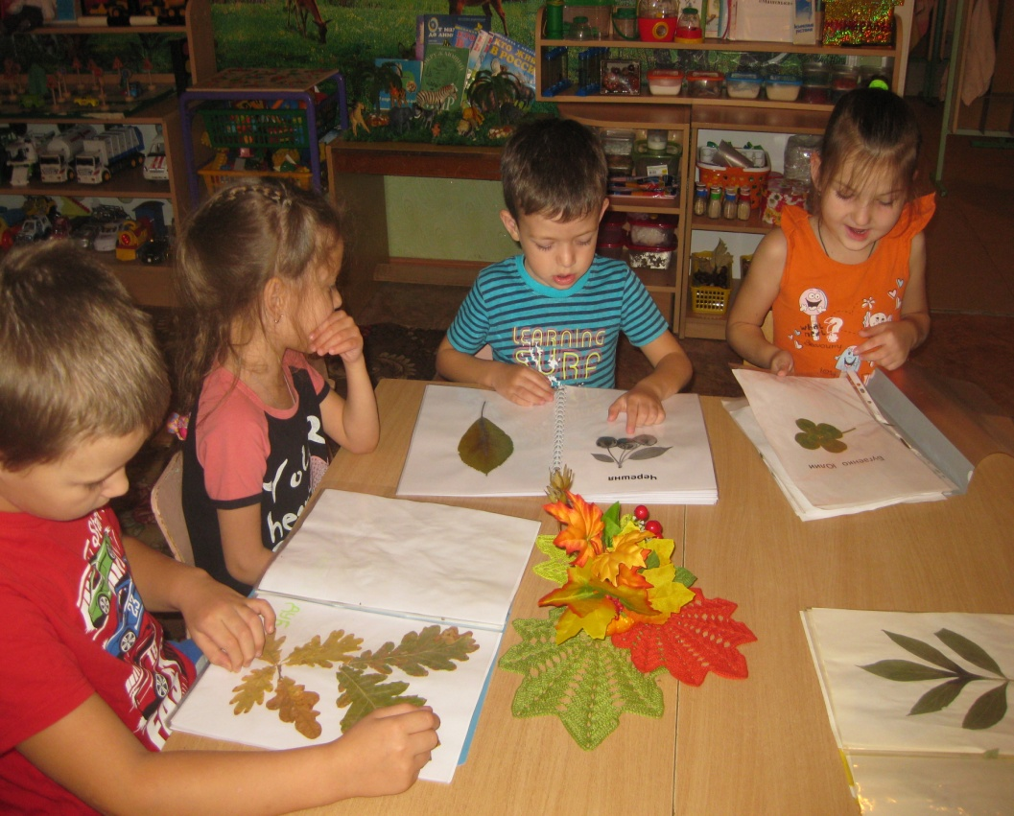
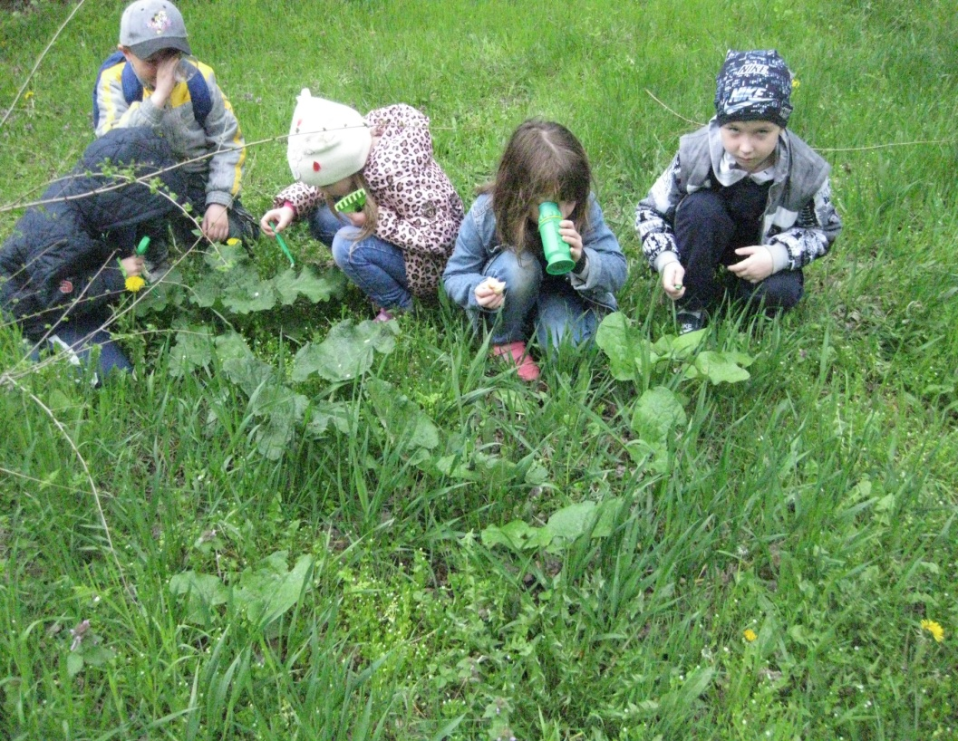
Познавательное развитие

Slide 17
Речевое развитие
Основные задачи поставленные в начале года :
1. Содействие развитию первичных ценностных представлений.
2. Овладению литературной речью.
3. Приобщение к словесному искусству, в том числе развивать художественное восприятие и эстетический вкус.
4. Развитие творческих способностей ребенка в художественно-речевой, театрализовано-игровой деятельности
Достигнутые результаты к концу учебного года :
Обогатились детские представления об отечественной и мировой культуре (при помощи художественной литературы, малых форм фоль­клора, театрального искусства), воспитания ценностного отношения к книге.
Наши воспитанники открыли мир словесного искусства, сформировалось их становление как будущих читателей.
Дети закрепили умения различать стихотворения и прозу, малые формы фольклора, ознакомились с разновидностями детского театра, которые показывали взрослым или детям ,научились выражать в речи свое отношение к героям и событиям.
С удовольствием разыгрывали небольшие сценки по знакомым, собственным сказкам, народным песням. Научились придумывать и рассказывать сказки, пересказывать короткие сказки и рассказы от лица героя, не искажая их смысла.
Грамматический строй речи: Владеют достаточным словарным запасом, свободно общаются с педагогом, родителями и сверстниками. Пересказывают небольшие литературные произведения; по сюжетной картинке. -Употребляют в речи синонимы, антонимы. -Различают понятие «звук», «слог», « слово», «предложение». -Называют в последовательности слова в предложении, определяют место звука в слове, делают звуковой анализ.

Slide 18
Речевое развитие
Речевое развитие

Slide 19
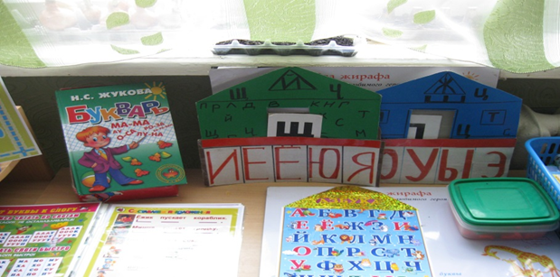
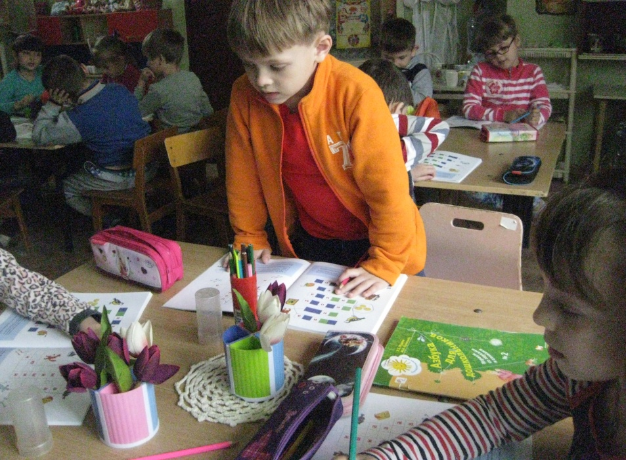
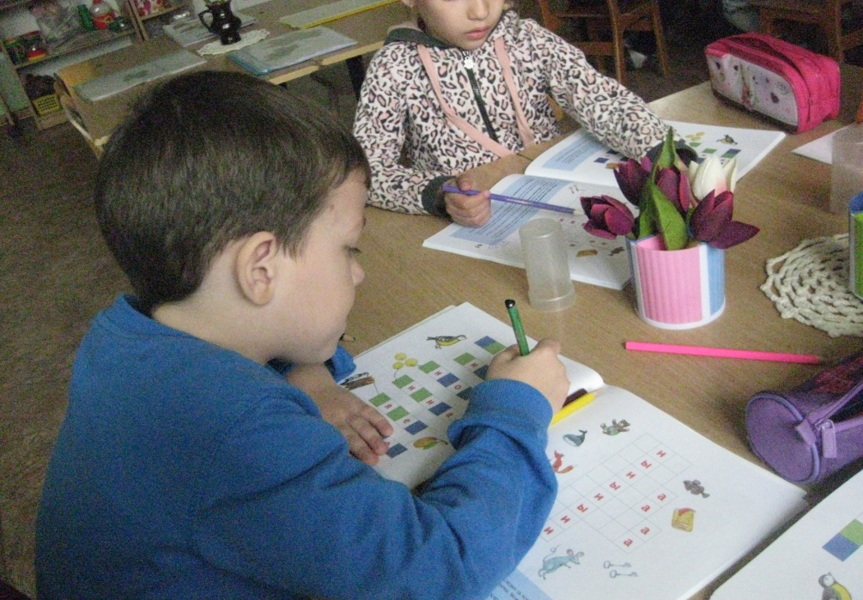

Slide 20
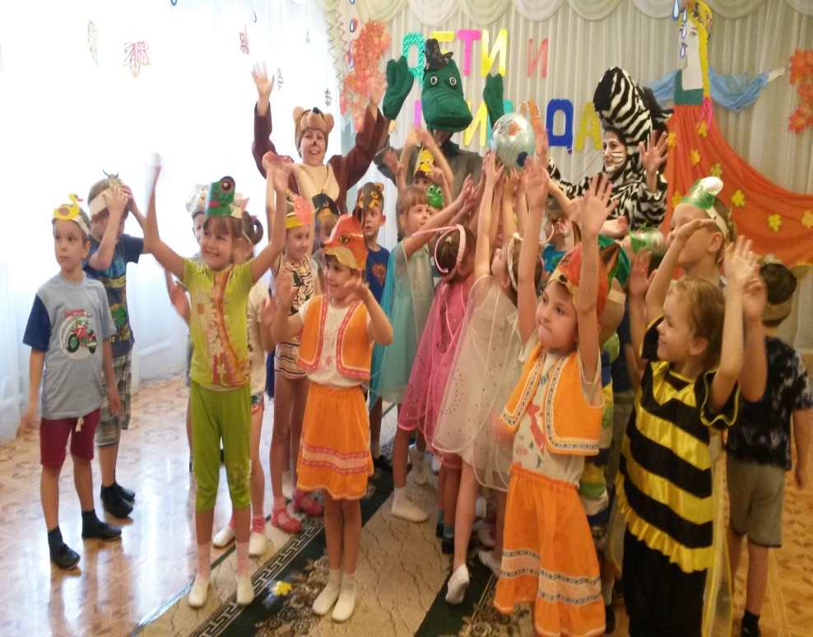
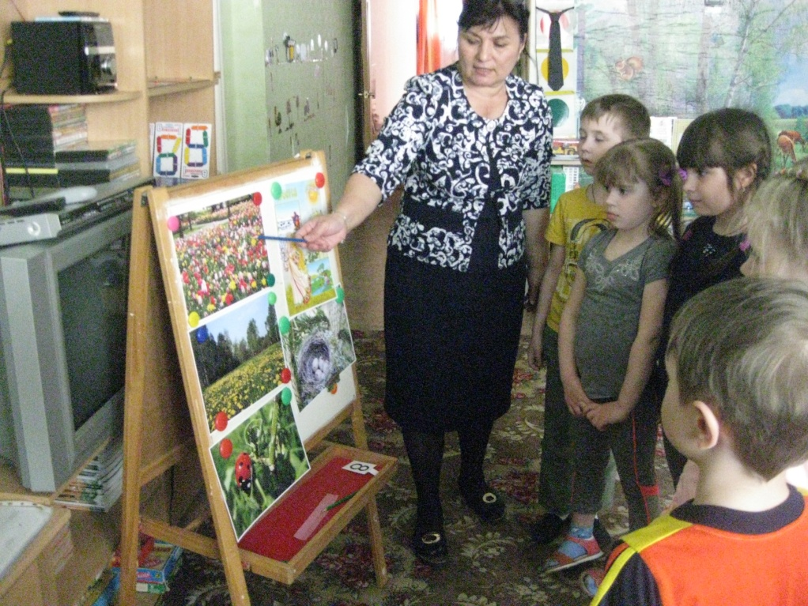
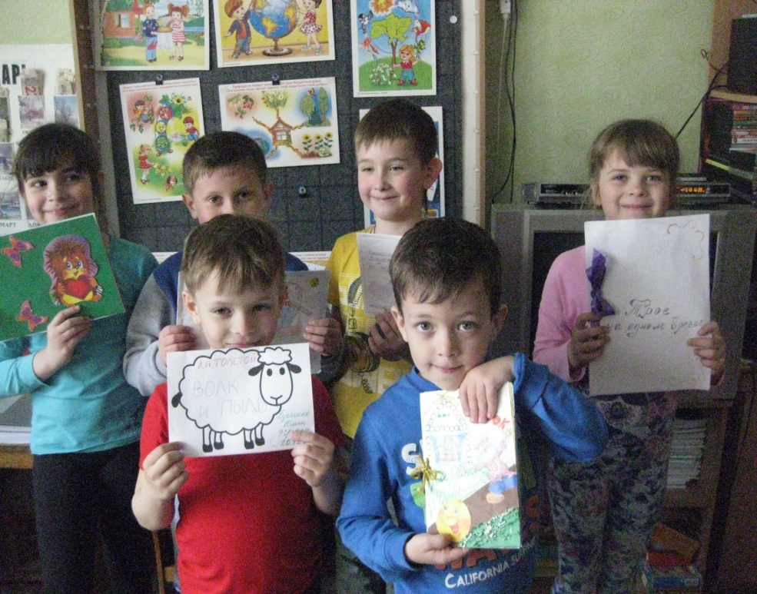

Slide 21
Художественно-эстетическое развитие
Основные задачи поставленные в начале года :
1.Содействие в овладении продуктивной деятельностью (рисование ,лепка, аппликация ,художественный труд)
2.Развитие детского творчества
3.Приобщение к изобразительному искусству
4Содействие овладению музыкально-художественной деятельностью,
приобщение к музыкальной инструментальной деятельности.
5.Конструктивно- модельная деятельность.
Достигнутые результаты к концу учебного года :
«Рисование»:
Умеют отбирать материалы ,знают и называют контрастные цвета ,научились формулировать замысел, используют изобразительную деятельность в качестве метода арт-терапии. Научили детей штриховать цветным карандашом, фломастером, мелком, работа щетинной кистью, используя гуашь, мелки, уголь. Научились украшать в декоративном рисовании дети научились рисовать узоры геометрические элементы .
«Аппликация:» Овладели умениями создавать обобщённые образы, составляя их из частей с последовательным наклеиванием, научили строить декоративные композиции на прямоугольнике, умеют пользоваться ножницами, научились резать по прямой линии , перерезать квадрат срезать углы.
«Лепка»: Овладели умениями создавать объёмный образ: ( фигурки человека ,овощи, фрукты, животные, птицы) научились из целого куска оттягивать детали также научились с помощью стек украшать форму
«Музыка»
Научились умению петь легко ,правильно и четко пропевая слова, передавать настроение , характер музыки,(весело, живо, радостно, ласково, грустно).
Овладели умением передавать разное эмоциональное состояние в танце. хороводе, освоили разнообразные танцевальные движения .
Проявляют оригинальность в придумывании танцев и создании игровых действий .
Обогатили развитие эмоциональной отзывчивости ,сопереживания в процессе восприятие музыки. Научились различать характер, настроение музыки.
Научились слаженно играть на музыкальных инструмента в оркестре (треугольники, маракасы, ложки, трещотки. т.д.)Знают и узнают музыкальные жанры ( марш, польку, вальс, колыбельную).

Slide 22
Художественно-эстетическое развитие

Slide 23
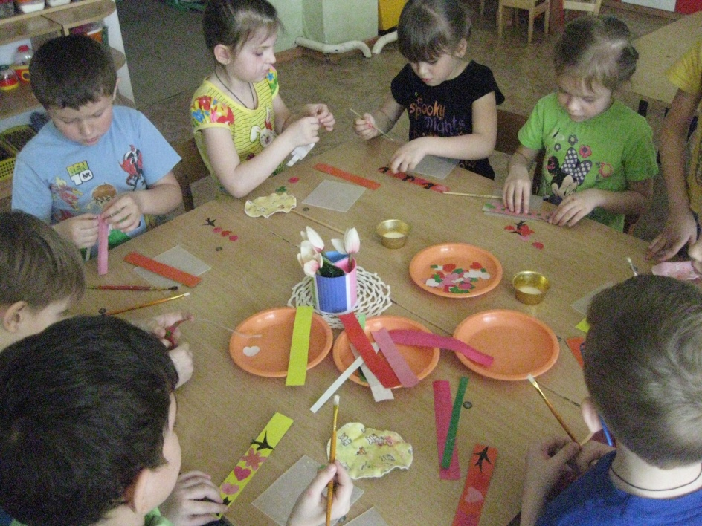
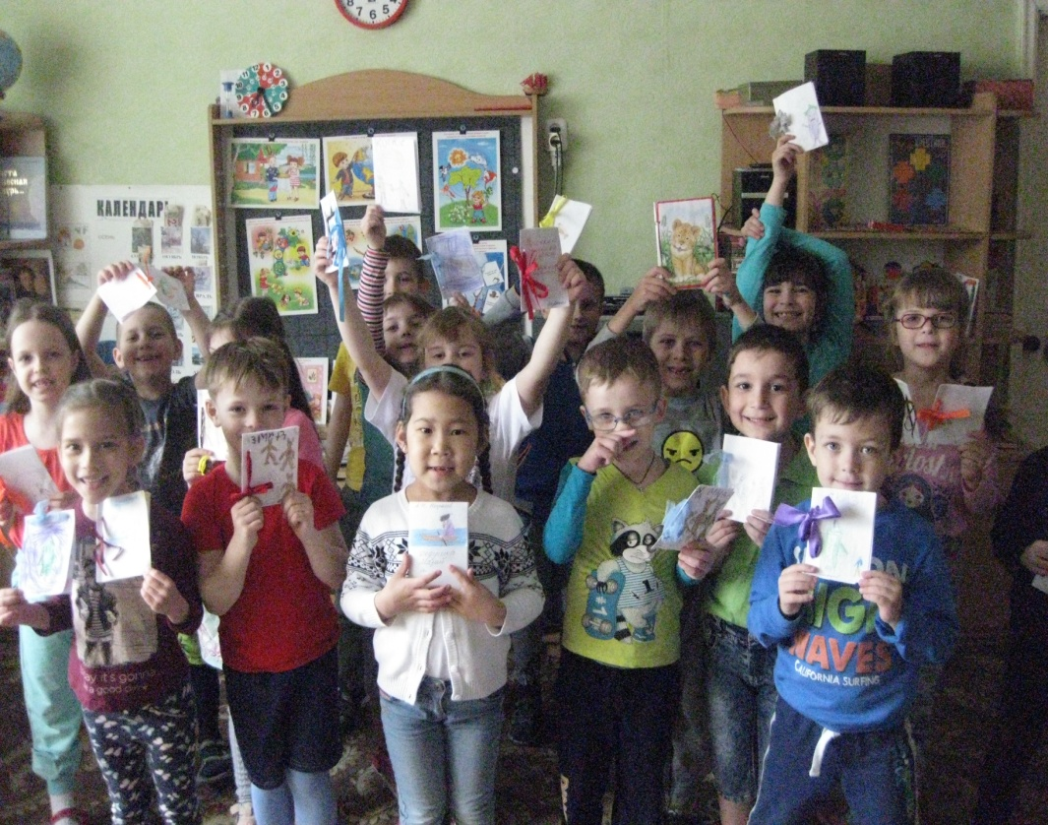
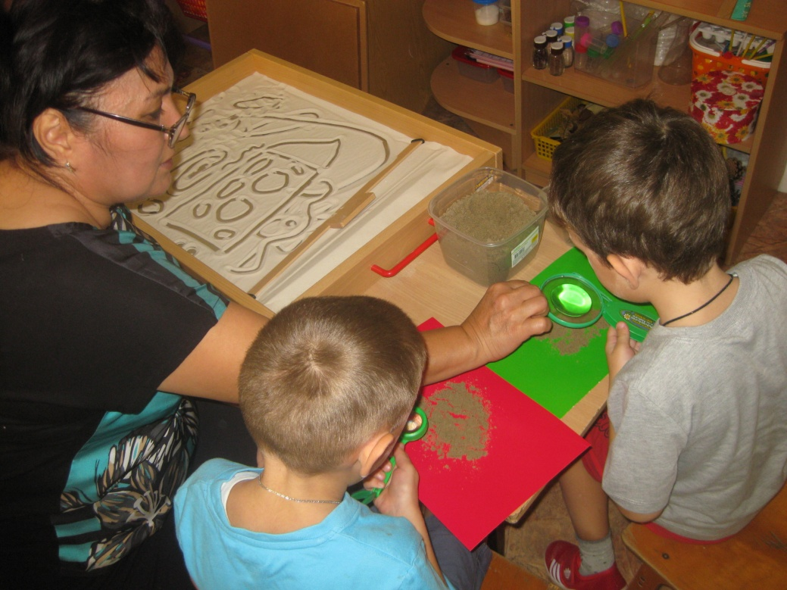
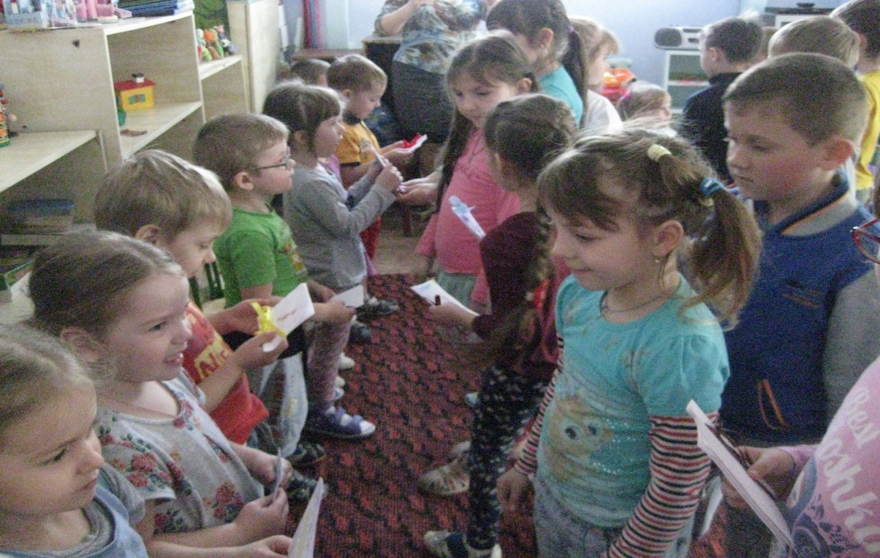

Slide 24
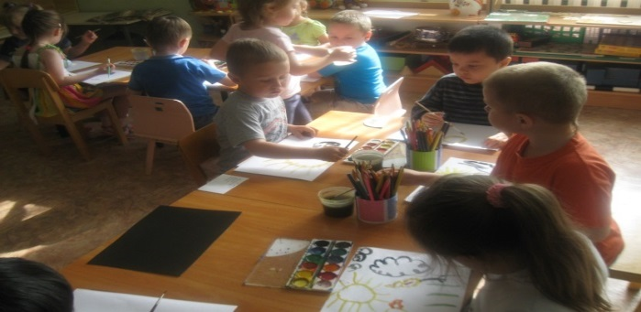
Результаты освоения программы
Что достигнуто:
Проведенный в начале 2016уч. г. и в конце 2017г мониторинг достижений детьми планируемых итоговых результатов освоения основной общеобразовательной программы «Детский сад – дом радости» Н.М. Крыловой позволяет оценить динамику достижений воспитанников подготовительной группы № 9, эффективность и сбалансированность форм и методов работы . В течение года дети развивались согласно возрасту, изучали программный материал и показали позитив­ную динамику по всем направлениям развития. С детьми систематически проводилась организованная образовательная деятельность в соответствии с ФГОС ДО и утвержденным расписанием непосредственной образовательной деятельности. Поставленные цели достигнуты в процессе осуществления разнообразных видов деятельности: игровой, коммуникативной, трудовой, познавательно-исследовательской, продуктивной, музыкально-художественной, чтения.
Вывод: Выпускники готовы и хотят учится в школе, у детей сформирована позиция школьника-хочу учиться , чтобы знать и уметь.
В дальнейшем продолжить целенаправленную работу с детьми по всем образовательным направлениям, совершенствовать работу по взаимодействию с родителями, продолжить совершенствование предметно-развивающей среды в группе в соответствии с ФГОС, повысить уровень педагогического мастерства.

Slide 25
Результаты выполнения программы дополнительного образования
Решение задач речевого развития осуществлялось и через работу кружка «Почемучка» (по обучению грамоте).
По результатам педагогического мониторинга образовательной области «Речевое развитие», выявили затруднения дошкольников в развитии фонематического слуха в процессе овладения нормами звукопроизношения, умения дифференцировать и обобщать гласные и согласные звуки в словах в начале года .
С целью улучшения качества работы поставили задачу по совершенствованию звуковой культуры речи дошкольников в процессе формирования фонематического слуха , формирование звуковой аналитико-синтетической активности как предпосылки обучения грамоте.
Работа по воспитанию звуковой культуры речи в течении года осуществлялась как в процессе непосредственно образовательной, так и в кружковой деятельности. В работе использовали: дидактические игры с разнообразным речевым материалом (звукоподражательные слова, потешки, поговорки, половицы, чистоговорки, скороговорки, стихотворения, небольшие сказки и рассказы), упражнения, направленные на развитие речевого дыхания, артикуляционного и голосового аппарата и т. д. Словарная работа была направлена не только на рас­ширение словаря, но и на углубление его смысла, что помо­гло овладеть способом выражения содержания слов и умение применять усвоенные сло­ва в связной речи.
Достигнутые результаты к концу учебного года :
Дети научились определять место звука в слове (начало, середина, конец), делать звуковой анализ слов,делить двухсложные и трёхсложные слова с открытыми слогами, употреблять наречия, согласовывать слова в предложениях: существительные с числительными; прилагательные с существительными, совершенствовали умение образовывать однокоренные слова, правильно строить сложноподчинённые предложения, совершенствовали диалогическую и монологическую формы, Большинство детей знакомы с алфавитом, обладают навыками чтения.

Slide 26
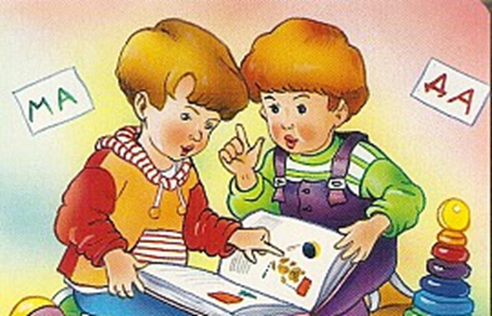
МОНИТОРИНГ УСВОЕНИЯ ОБУЧАЮЩЕГО МАТЕРИАЛА
Сравнительный анализ
Название задания | Начало учебного года | Конец учебного года
1.Назвать гласные и согласные буквы | 10 % | 90 %
2.Выделить звук в слове(начало, середина, конец), | 10 % | 90 %
3.Составить предложение из слов | 30% | 70 %
4.Составить слово из перепутанных слогов | 20% | 80 %
5.Составить слово из перепутанных букв | 30% | 80 %
5.делить двухсложные и трёхсложные слова с открытыми слогами | 30% | 90%
6.делать звуковой анализ слов | 10% | 94%

Slide 27
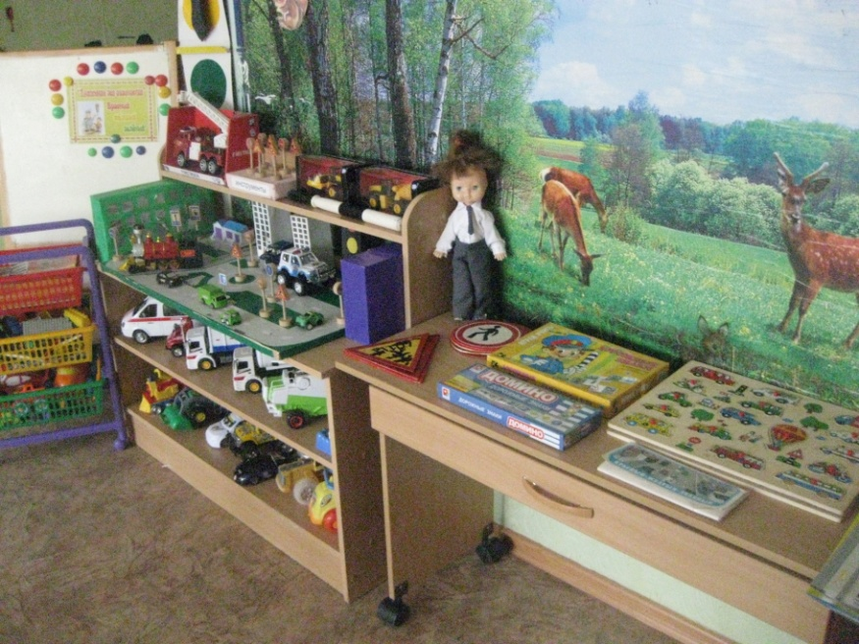
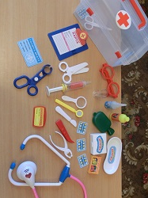
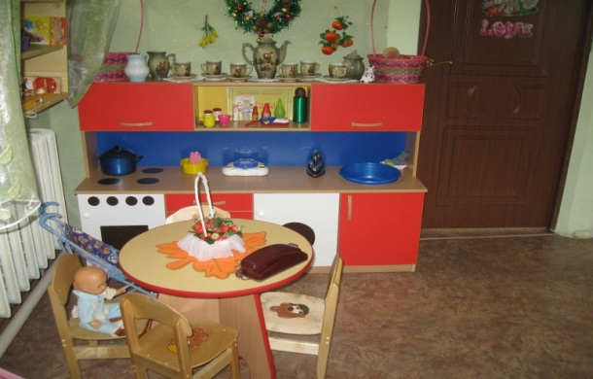
Обновление предметно-пространственной среды
Игровое оборудование периодически сменяется согласно сезону, теме и потребностям детей. Например, в центре сюжетно-ролевых игр ,появляются различные атрибуты, которые способствуют обогащению или развитию нового сюжета игры (так сюжетно - ролевая игра «Магазин овощей и фруктов» вызвала у детей желание развернуть сюжет игры «Кафе» «Повара». Для развития творческого замысла в игре у девочек предметы женской одежды, украшения, кружевные накидки, банты, сумочки, зонтики и т. п
Однако, оценивая состояние наполняемости и организации среды для сюжетно ролевых игр переоборудовали«Больницу», «Парикмахерскую», «Магазин»
Организация предметно-развивающей среды в группе построена в соответствии с возрастными и гендерными (для мальчиков ) особенностями воспитанников. В этом году дополнили:детали военной формы, предметы обмундирования , разнообразные технические игрушки. Наборы спецтранспорта, наборы машин: разные виды транспорта(легковой, грузовой, пассажирский, наземный)
Создан «Центр воды и песка», «Мир минералов» , приобретен конструктор типа «Лего»,, центры активности с учетом возрастных особенностей дошкольников и задач ,стоящих в учебном плане 2016-2017г.

Slide 28
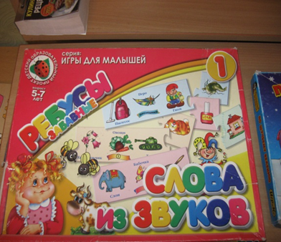
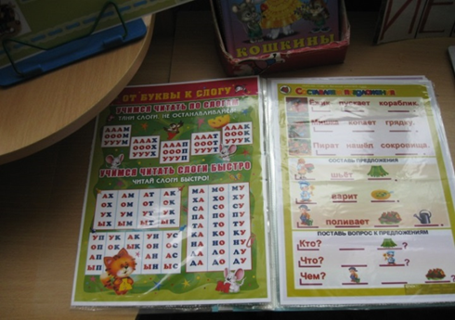
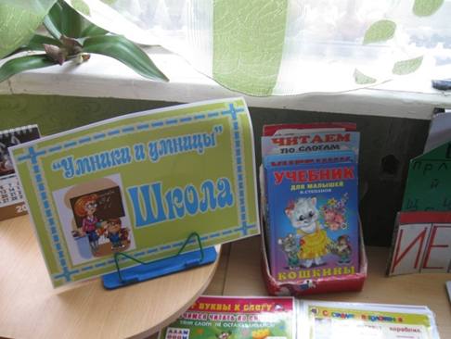
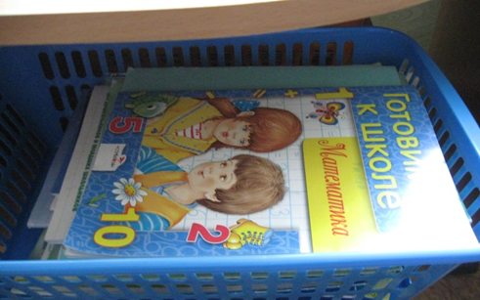
Уголок «Умники и Умницы»
Создан для самостоятельной учебной деятельности детей и оснащен необходимым материалом, способствующим овладению чтением, математикой : буквари, печатные буквы, слова, таблицы, книги с крупным шрифтом, пособие с цифрами , две магнитных доски с буквами ,сделанные своими руками: «Домики гласных» ,звуковые схемы, фишки, карточки для игры «Живое слово», модели для звукового анализа, настольно-печатные игры и т.д.

Slide 29
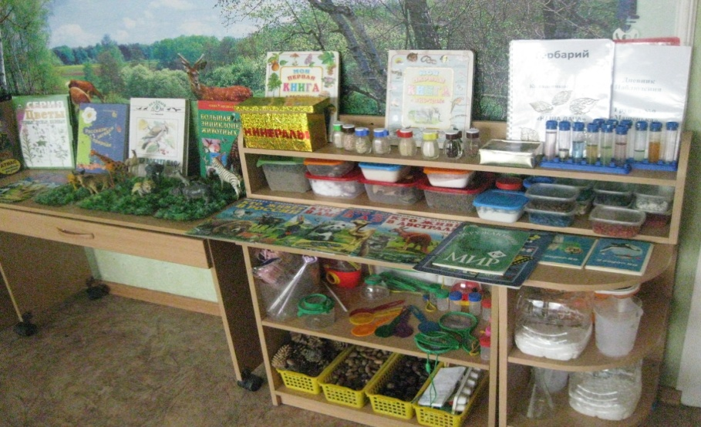
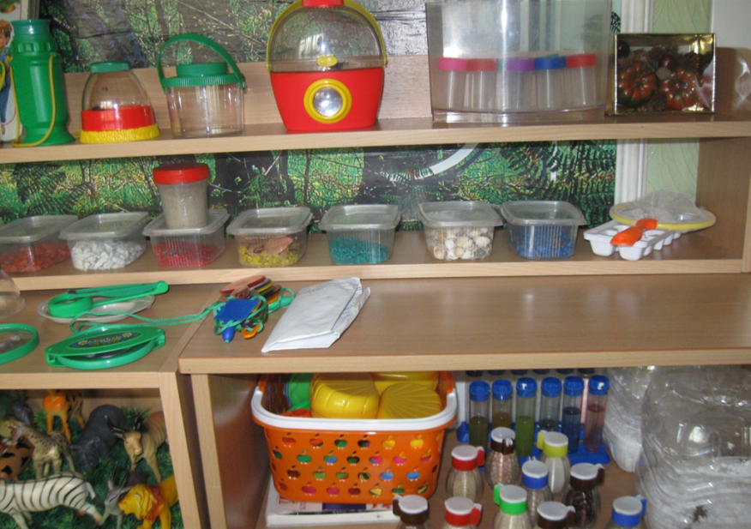
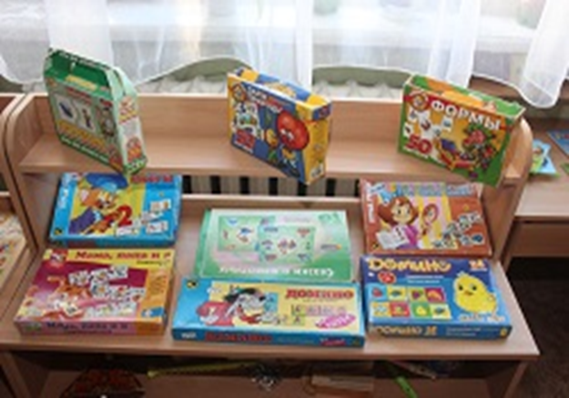
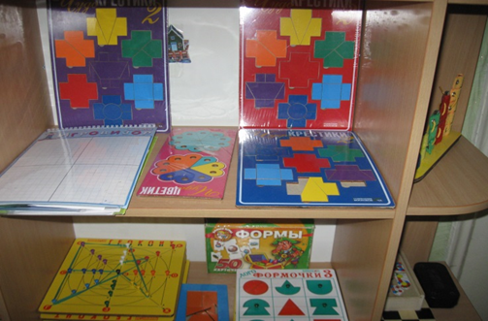
Вывод:
Таким образом, в результате обновления развивающей предметно-пространственной среды в подготовительной группе, созданной с учетом ФГОС ДО, появилась возможность эффективно развивать индивидуальность каждого ребенка с учетом его склонностей, интересов, уровня активности.
Задача оснащения развивающей предметно - пространственной среды группы остается одной из главных. В группе необходимо продолжать расширять, обновлять уголки, зону сюжетно-ролевых игр, пополнять дидактические и развивающие игры в соответствии с ФГОС ДО .

Slide 30
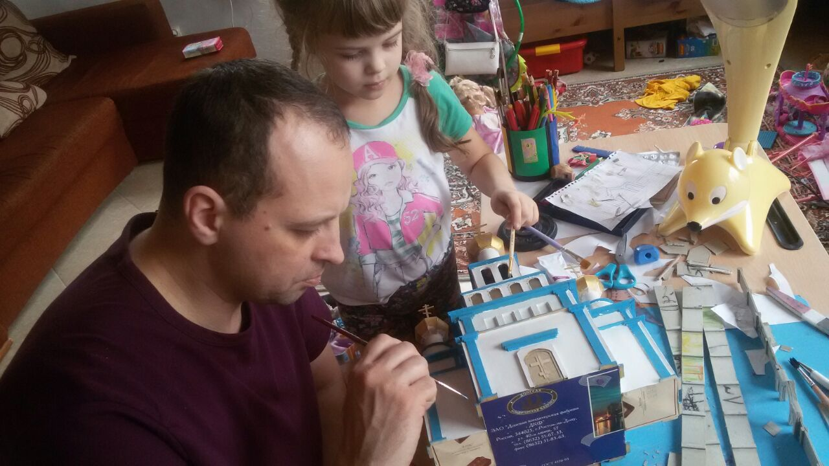
Новые инновационные формы взаимодействия с родителями
Информирование родителей о ходе образовательного процесса:
индивидуальные и групповые консультации, родительские собрания, оформление информационных стендов, организация выставок детского творчества, приглашение родителей на детские концерты и праздники, создание памяток и брошюр, переписка по электронной почте и социальные сети.
Образование родителей: проведение мастер-классов, тренингов, создание библиотеки, размещение консультаций и рекомендаций на сайте ДОУ.
Совместная деятельность: привлечение родителей к организации конкурсов,презентаций, к участию
в детской исследовательской и проектной деятельности.
Работаетсайт группы. Где родители (законные представители) могут оставить свои пожелания и предложения в гостевой книге, общаться на форуме, задавать интересующие вопросы и получать ответы. Родители принимали активное участие жизни группы.
В соответствии с годовым планом работы проводились общие и групповые родительские собрания. Систематически внутри группы для родителей оформлялись стенгазеты и коллективные работы, выпускались информационные листки, оформлялись папки-передвижки для педагогического просвещения родителей по различным областям развития детей.

Slide 31
Название мероприятия | Цель | Сроки | Количество присутствующих
Родительское собрание №1: тема «Роль семьи в подготовке ребенка к школе». Индивидуальные беседы с родителями. | Познакомить с задачами воспитательно- образовательного процесса и, творческими проектами и планами на предстоящий учебный год. Выявить отношение родителей по подготовке детей к обучению в школе. | октябрь | 24 человека
Педагогическая гостинная «Режим будущего первоклассника» Консультация : тема «Как не болеть в детском саду». | Информировать родителей о важности соблюдения режима для будущих школьников. Познакомить родителей с проводимыми в группе и в саду закаливающими мероприятиями, дать рекомендации по закаливанию в домашних условиях. | октябрь | 25 человек
Родительское собрание.№2 « Что такое готовность к школе- готовы ли вы стать родителями первоклассника?» | Подготовить ребенка к школьной жизни, новой ведущей деятельности, развитие и коррекция познавательных и коммуникативных способностей ребенка. | декабрь | 22 человека
Консультация для родителей «Профилактика заболеваний ОРЗ и ОРВИ». «Как отвечать на детские вопросы» | Напомнить традиционные и народные методы профилактики и лечения ОРВИ и ОРЗ. Познакомить родителей с декларацией прав ребенка. | февраль | 26 человек
Родительское собрание: №3 «Вот и стали мы на год взрослей». | Предоставить родителям информацию об уровне подготовленности ребенка к школе. | апрель | 20 человек
Родительское собрание №4 Итоговое общее собрание-«На пороге школы». Консультация «Организация летнего отдыха детей» | Интервьюирование детей и родителей (с приглашением логопеда, психолога, физкультурного руководителя). | май | 25 человек

Slide 32
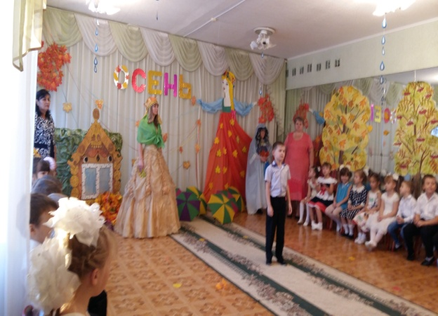
На протяжении учебного года детям и родителям была представлена возможность поучаствовать в разнообразных проектах: « «День Матери», «Осенние приключения», «Широка Масленица» , «Чтобы не было беды-дети это знать должны!», «Книжкина неделя», «Неделя безопасности» , «Космические сказки» ,которые были наиболее яркие запоминающиеся:
Например, родители совместно с воспитателями создали к проекту « День Победы» мини -музей «Памяти героев ВОВ», выставку поделок родителей и детей: « Дню Победы посвящается»,приняли активное участие в районных выставках.

Slide 33
Проект ко дню защитника Отечества (в свете декадника с 13 по 23 февраля 2017)
Цель: Воспитание нравственности и патриотизма.
Задачи: Вызвать интерес к военной истории нашей Родины, армии. Воспитывать уважение и гордость к защитникам Отечества
Проект «Масленичная неделя» .
Цель: Приобщить детей и родителей к празднованию русского традиционного праздника, народным истокам.
Проект: «Мамы разные нужны, мамы всякие важны» . В свете декадника 01 .03.17. – 07.03.17.
Цель: Сформировать осознанное понимание значимости матерей в жизни ребенка, семьи, общества. Воспитали заботливое, внимательное отношение к маме.
Проект «Путешествие по книжкиной неделе» . (с 24.03.2017– 30.03.2017.) Конкурс «Книжки –малышки»
Проект ко дню космонавтики. Тема: «Космические сказки» ( 03.04.17г. – 12.04.17).
Цель проекта: формирование у детей старшего дошкольного возраста представлений о космическом
пространстве, Солнечной системе и ее планетах, освоении космоса .людьми.
Проект - «День Победы» В свете декадника 24.04.17. - 08.05.17г
Цель: Научить гордиться воинами, защищавшими нашу Родину в разные периоды ее истории.

Slide 34
Участие родителей
в районных выставках

Slide 35
Интересные события в жизни группы:
«День знаний»
Праздник осени «Осенние проводы
Вечер поэзии «Осенняя пора,очей очарование»
Неделя здоровья «Если хочешь быть здоров»
Музыкальное развлечение: «Мамины сказки» ко дню Матери. (21 ноября)
Выставка новогодних поделок: «Новогодняя феериа»
Совместный праздник «Здравствуй, Новый год» (24 декабря)
Развлечение «Рождественские колядки»
Развлечение «Елка в Рождество»
Тематическая выставка детских рисунков: «Здравствуй, здравствуй Новый год!» (Декабрь, Январь)
Совместный физдосуг с детьми подготовительной группы: «Детские Олимпийские игры»
«День здоровья»
Тематическая выставка «Рисуем вместе» (17 – 21 февраля)
Праздник, посвященный Международному женскому дню – 8 Марта
«Моя Мама- лучше всех» - (7 марта)
Книжкина неделя (24- 30 марта)
Выставка поделок и рисунков на военную тему для пап. (17 – 20 февраля)
Развлечение, посвященное дню Защитника Отечества «Мы сильные и смелые» (21 февраля)
Совместный спортивный досуг «Малая Олимпиада» (22 февраля)
Масленичная неделя «Широка Масленица»
День Космонавтики: «Космические приключения» - Музыкально-спортивный праздник «Весну встречаем»
Утренник ,посвященный Дню Победы
Конкурс на лучшее исполнение стихов к Дню Победы
Выставка поделок: «Дню Победы посвящается»
Развлечение: «1 Июня – День защиты Детей
Выпускной вечер «В школу провожаем наших детей»

